Slide 1
Ελληνική επανάσταση και Ευρώπη

Slide 2
Ελληνική επανάσταση και ευρωπαϊκή διπλωματία (1821-1826)
Προσπάθειες Ελλήνων από την αρχή του Αγώνα για εξασφάλιση των Ευρωπαίων ηγετών και λαών. Οι Εθνοσυνελεύσεις χαρακτηρίζουν γι’ αυτό το λόγο την Επανάσταση εθνικοαπελευθερωτική.
Παλινόρθωση: κάθε είδους επανάσταση καταδικάζεται. Επιπλέον μετά τη νίκη εναντίον του Ναπολέοντα οι ευρωπαϊκές δυνάμεις προσπαθούν ν’ αποφύγουν πολέμους μεγάλης κλίμακας.
1821-1823: οι μεγάλες ευρωπαϊκές χώρες (Αγγλία, Γαλλία, Ρωσία, Αυστρία, Πρωσία) είναι αρνητικές προς την ελληνική επανάσταση. Κύρια αιτία η επιθυμία τους να μη διαλυθεί η Οθωμανική Αυτοκρατορία, γεγονός που θα προκαλούσε προστριβές μεταξύ τους.

Slide 3
Επομένως, καταδικάζουν την επανάσταση του Υψηλάντη στη Μολδοβλαχία.
Παρεμβάσεις του Ι.Καποδίστρια, τότε υπουργού Εξωτερικών της Ρωσίας, πέτυχαν τη διαμόρφωση ενός λίγο ευνοϊκότερου κλίματος για τους επαναστατημένους Έλληνες.
1823: ο Άγγλος υπουργός Εξωτερικών Τζωρτζ Κάνινγκ θεωρεί ότι ένα ελληνικό κράτος στην ανατολική Μεσόγειο θα αποτελέσει χρήσιμο συνεργάτη της Αγγλίας και αναγνωρίζει τους Έλληνες ως εμπόλεμη δύναμη.
Ρωσία: μπροστά στη στάση της Αγγλίας φοβάται για την επιρροή της στους Έλληνες. Προτείνει το σχέδιο των τριών τμημάτων, δηλ. τη δημιουργία τριών αυτόνομων ελληνικών ηγεμονιών. Σουλτάνος και Έλληνες το απορρίπτουν αμφότεροι.
1824, 1825: Στο κλίμα εδραίωσης της αγγλικής επιρροής, σύναψη 2 δανείων με αγγλικές τράπεζες από κυβέρνηση Κουντουριώτη.
1825: δυσκολία επανάστασης λόγω επιτυχιών αιγυπτιακού στρατού. Υπογραφή ΠΡΑΞΗΣ ΠΡΟΣΤΑΣΙΑΣ (έγγραφο με το οποίο οι Έλληνες ζητούσαν από την Αγγλία να αναλάβει την προστασία τους). Ελάχιστοι δεν υπέγραψαν, μεταξύ αυτών ο Δημήτριος Υψηλάντης.
Δημιουργία 3 κομμάτων: αγγλικό (επικεφαλής Μαυροκορδάτος), γαλλικό (επικεφαλής Κωλέττης), ρωσικό (επικεφαλής Μεταξάς και Κολοκοτρώνης)

Slide 4
Το κίνημα του φιλελληνισμού
Αίτια ανάπτυξης φιλελληνισμού: α) φιλελεύθερες ιδέες γαλλικής επανάστασης β) ριζοσπαστισμός γαλλικής επανάστασης
Φιλελληνισμός: α) κατά της οθωμανικής απολυταρχίας β) κατά της Ιεράς Συμμαχίας
Η ανάπτυξή του ευνοήθηκε από α) το θαυμασμό για τον αρχαίο ελληνικό πολιτισμό β) τις σφαγές των αμάχων Ελλήνων από τους Τούρκους γ) τη συγκίνηση που είχαν προκαλέσει οι ελληνικές πολεμικές επιτυχίες
Προσφορά: α) οικονομική (χρήματα, εφόδια) β) ηθική (εκδηλώσεις συμπαράστασης, π.χ. συγκεντρώσεις, ποιήματα, πίνακες κ.α.)
Πολλοί φιλέλληνες συμμετείχαν προσωπικά στον Αγώνα και στην προσπάθεια συγκρότησης κράτους. Κάποιοι μάλιστα έδωσαν τη ζωή τους πολεμώντας.
Ιδιαίτερη μνεία αξίζει ο Λόρδος Μπάυρον που πέθανε στο πολιορκημένο Μεσολόγγι (1824)

Slide 5
Προς την ίδρυση ανεξάρτητου ελληνικού κράτους (1826-1830)
6 Ιουλίου 1827: Ιουλιανή Συνθήκη Λονδίνου. Η Αγγλία, η Γαλλία και η Ρωσία προέβλεπαν με τη συνθήκη αυτή την ίδρυση αυτόνομου ελληνικού κράτους. Ο Σουλτάνος αρνείται και ακολουθεί ένοπλη σύγκρουση ναυμαχία Ναυαρίνου (8 Οκτωβρίου 1827): οι Μεγάλες Δυνάμεις συντρίβουν τον τουρκοαιγυπτιακό στόλο.
Μετά το ρωσοτουρκικό πόλεμο και την ήττα του σουλτάνου, ο τελευταίος είναι έτοιμος να αποδεχτεί τις ρυθμίσεις γύρω από το ελληνικό ζήτημα.
Για να μην αποκομίσει η Ρωσία μόνη της τη δόξα για ρύθμιση του ελληνικού ζητήματος οδηγούμαστε με την επέμβαση Αγγλίας και Γαλλίας στο Πρωτόκολλο της Ανεξαρτησίας.
Πρωτόκολλο της Ανεξαρτησίας, 22 Ιανουαρίου/3 Φεβρουαρίου 1830: αναγνώριση Ελλάδας ως κυρίαρχου και ανεξάρτητου κράτους. Το νέο κράτος θα εκτεινόταν νότια της συνοριακής γραμμής που οριζόταν από τους ποταμούς Αχελώο και Σπερχειό. Οι Δυνάμεις επέλεξαν για βασιλιά τον πρίγκιπα Λεοπόλδο του Σαξ Κόμπουργκ. Εκείνος αρνήθηκε.

Slide 6
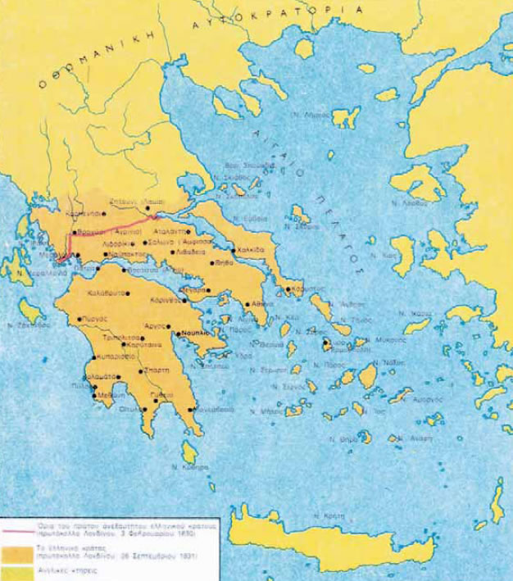
Η επικρατεια του πρωτου ελληνικου κρατουσ

